Slide 1
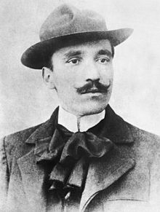
100 godina smrti Antuna Gustava Matoša
Notes:
Antun Gustav Matoš 1873- 17. ožujka 1914. Ove godine prisjećamo se tog književnog velikana, njegove poezije i proze koja je obilježila hrvatsku književnost.

Slide 2
Biografija
Antun Gustav Matoš rođen je 1873. godine u Tovarniku u kojem je živio 2 godine prije nego li se preselio u Zagreb. U Zagrebu je pohađao pučku školu. Kasnije se upisuje u Gornjogradsku gimnaziju. Zbog loših rezultata bio je primoran napustiti školovanje. 1893. godine poslan je u Kutjevo na odsluženje vojnog roka. Umro je 1914. godine od raka grla.

Slide 3
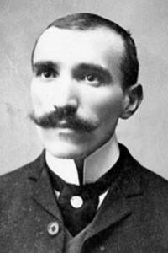
Putovanja
Godine 1893 odlazi u vojsku , ali slijedeće 1894. dezertira, pa iz Hrvatske tj. Austrije bježi u Srbiju, najprije u Šabac a zatim u Beograd. Beogradu je tijekom sljedeće tri godine i nekoliko mjeseci “čelist, pa novinar, literat". Također je pisao kritike priča i romana koji su tada izlazili udarao je desno i lijevo, po živim ljudima, prijateljima i neprijateljima. Te je prodao cipele kako bih došao do Pariza. U siječnju 1898. godine odlazi preko Beča i Münchena u Ženevu, a odatle 1899. u Pariz, u kojemu će ostati punih pet godina i za vrijeme toga boravka napisati najznačajniji dio svoje proze Godine 1904. opet je u Beogradu, da bi - još uvijek kao vojni bjegunac - u četiri navrata potajno dolazio u Zagreb tijekom 1905, 1906. i 1907. godine
Matoš je pisao „Oj hrvatska zemljo mila“ kao drugi stih prve kitice hrvatske himne.

Slide 4
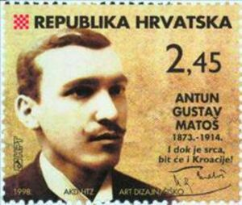
Kritike
Matoš je nerijetko iznosio i svoje kritike, javno i bez obzira prema drugima. Shvaćajući umjetnost kao sinonim za lijepo.On individualnoga piščevog stila, uzima kao osnovni kriterij za estetsko vrjednovanje djela. To je i razlog što ne pravi razlike između pojedinih književnih vrsta: pripovjedna proza, lirika i kritika za njega su samo umjetnost iz koje na prvom mjestu treba zračiti individualna ličnost stvaratelja .
No, iako je polazio od izrazito estetskih mjerila, dakle određenoga univerzalnog pristupa i ocjenjivanja, nikad nije zanemarivao ni specifični nacionalni kriterij u analizi pisaca hrvatske književnosti.
Kad je izašao Veselinovićev "Hajduk Stanko", roman s tematikom I. srpskog ustanka, Matoš ga je "pokopao", "žali sebe što je morao čitati roman do kraja, a i pisca što je morao napisati tih 456 strana".

Slide 5
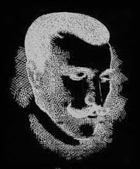
POEZIJA
Poezijom se Matoš kontinuirano počeo baviti tek oko 1906., i do kraja života napisao je samo osamdesetak pjesama. Nema sumnje da je Baudelaire bio velik uzor Matošu pjesniku. Njegovu poeziju obilježava forma soneta, glazba riječi, uporaba sinestezije i simbola, profinjen ritam. Različite sredine u kojima se pjesnik kretao utjecale su i na njegove lirske preokupacije. U prvoj fazi zaokupljen je općeljudskim i vlastitim pitanjima i dilemama, dotiče problem “tajne ” života, ostvarivanja idealne ljubavi i ljepote. Cvijet je simbol harmonije i idealne ljubavi.

Slide 6
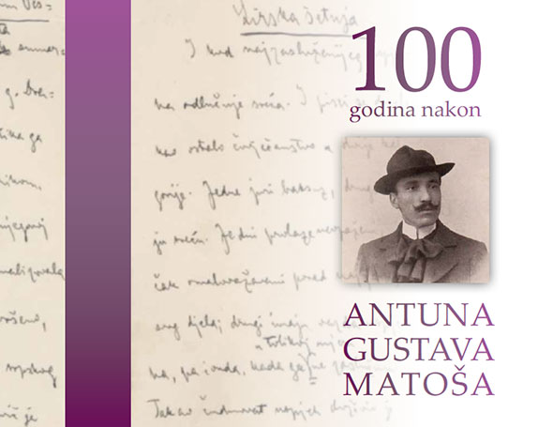
Najpoznatija djela
Iverje
Novo iverje
Ogledi
Vidici i putevi
Umorne priče
Cvijet s raskršća
Naši ljudi i krajevi
Pjesme
Utjeha kose
Jesenje veče
Putopis
Oko Lobora

Slide 7
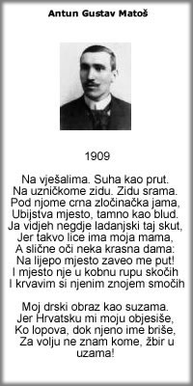
Notturno i 1909
NOTTURNO Mlačna noć; u selu lavež; kasan Ćuk il netopir; Ljubav cvijeća—miris jak i strasan Slavi tajni pir. Sitni cvrčak sjetno cvrči, jasan Kao srebren vir; Teške oči sklapaju se na san, S neba rosi mir. S mrkog tornja bat Broji pospan sat, Blaga svjetlost sipi sa visina; Kroz samoću, muk, Sve je tiši huk: Željeznicu guta već daljina.
Notes:
Matošev Notturno antologijska je pjesma moderne hrvatske poezije. Matoš je prvi pisac u hrvatskoj književnosti koji pejzaž obrađuje kao samostalnu/literarnu temu. Pjesnik je slikama pejzaža i slikanjem atmosfere tihe seoske noći izrazio svoje najintimnije osjećaje. U zagrebačkoj noći punoj zvukova, mirisa, treperenja gasi se pjesnikov život…željeznicu guta već daljina.

Slide 8
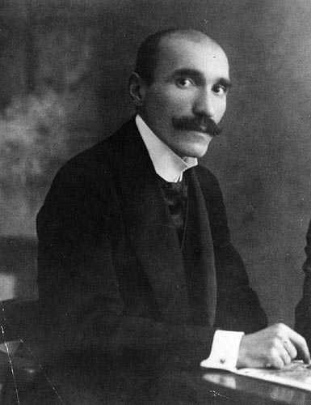
Zanimljivosti
Antun Gustav Matoš rođen je na petak 13.
On nije bio uporan već je brzo odustajao, napustio je školu,fakultet i vojsku
Svirao je violončelo
Prodao je svoje cipele u Beogradu da bi došao do Pariza

Slide 9
Mudre izreke
-POSTATI ČOVJEK JE LJEPŠE NEGO POSTATI KRALJ -LJUDI PRAŠTAJU SVE OSIM ISKRENOSTI -KNJIŽEVNOST MORA PONAJPRIJE BITI SLOBODNA, A SLOBODNE KNJIŽEVNOSTI NEMA BEZ SLOBODE NARODNE -LJUDI PRAŠTAJU SVE OSIM ISKRENOSTI
-ŽIVJETI NIJE UVIJEK UGODNO, ALI JE UVIJEK ZANIMLJIVO

